Slide 1
সবাইকে লাল গোলাপের শুভেচ্ছা

Slide 2
পরিচিতি
মোঃ আজহারুল ইসলাম
সহকারি শিক্ষক
১৩ নং মধ্য কালিপুর সরকারি প্রাথমিক বিদ্যালয়
মতলব উত্তর, চাঁদপুর ।

Slide 3
পাঠ পরিচিতি
শ্রেনিঃপ্রথম
বিষয়ঃ গনিত
পাঠঃবিয়োগ
পাঠ্যাংশঃপৃষ্ঠা (৭১)

Slide 4
শিখনফল
১০.1.1 একগুচ্ছ উপকরণ থেকে কয়েকটি উপকরণ বাদ দিলে কয়টি থাকে তা সংখ্যায় প্রকাশ করতে পারবে।
10.1.5 সংখ্যার বিয়োগকে ছবির মাধ্যমে প্রকাশ করতে পারবে।

Slide 5
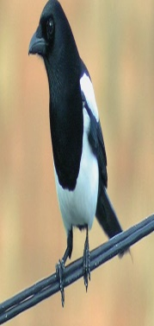
পূর্বজ্ঞান যাচাই
এখানে কতটি পাখি ?
উত্তর ৭টি?

Slide 6
পাঠ ঘোষণা
বিয়োগের ধারনা

Slide 7
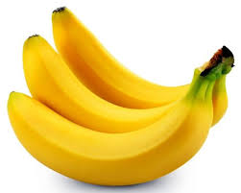
পাঠ উপস্থাপণ
থেকে
বাদ দিলে কয়টি থাকবে
উত্তরঃ ৬টি

Slide 8
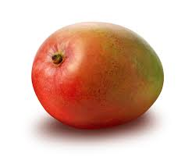
৮- ৫= ?
উত্তরঃ ৩

Slide 9
দলীয় কাজ
1.
৫টি আম থেকে ১টি আম বাদ দিলে কত টি আম থকবে ?
১টি ঝুড়িতে ৮ টি আম তা থেকে ৪ টি আম একজনকে দেওয়া হলো ঝুড়িতে আর কত গুলো আম রইল?
2.
এই কাজগুলো ছাত্র ছাত্রীদের দুটি দলে ভাগ করে করতে দিব।

Slide 10
মূল্যায়ন
৮-৪= ?
৯-৩= ?
বোর্ডের মধ্যে বিয়োগ দিয়ে ছাত্র ছাত্রীদের খাতায় করতে বলব।

Slide 11
সবাইকে ধন্যবাদ

